Slide 1
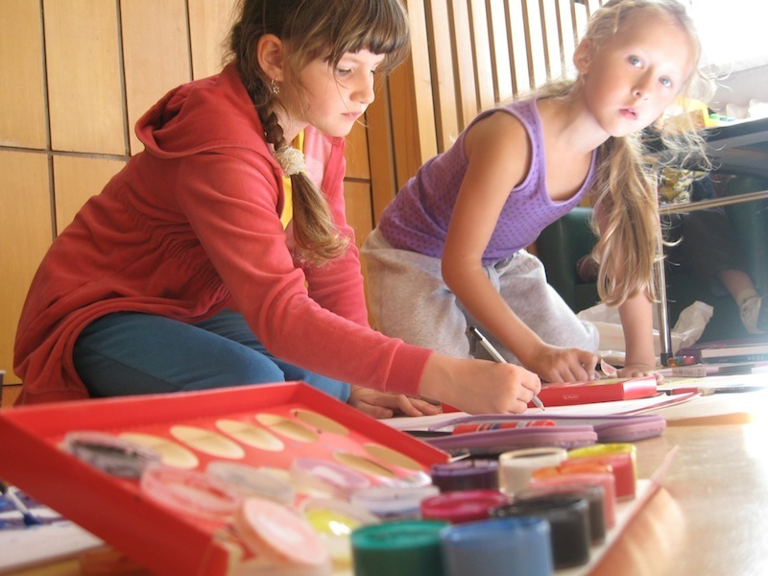
BLP – jak rozwijać zdolności
i uzdolnienia uczniów
Rozwijanie Potencjału Uczenia się w Małych Wiejskich Szkołach
Maria Lorek, Katowice, marzec 2019 r.

Slide 2
Zdolności, uzdolnienia, talent
Czym są zdolności?
Zdolności są rozumiane jako:
potencjalna szansa, aktualnie nie występująca, ale którą można nabyć;
biegłość, sprawność w wykonaniu jakiejś czynności;
aktualna możliwość jednostki do wykonania jakiejś czynności;
indywidualna właściwość człowieka, zapewniająca mu powodzenie w jakimś działaniu.

Slide 3
Uzdolnienia – zdolności specjalne
Uzdolnienia
to zdolności kierunkowe, specjalne, odpowiednio ukierunkowane, które warunkują ponadprzeciętny poziom wykonania jakiegoś rodzaju działalności, na przykład naukowej, artystycznej, fizycznej, technicznej itp.
Inaczej – zdolności specjalne: poznawcze, językowe, literackie, matematyczne, techniczne, muzyczne, plastyczne, pedagogiczne, społeczne i in.

Slide 4
Talent – wybitne uzdolnienia
Talent
Specyficzny kompleks cech indywidualnych, ujawniających się już w okresie wczesnego dzieciństwa u niewielu osób, prowadzący do szczególnego mistrzostwa w jakiejś dziedzinie.
Inaczej – bardzo wysoki poziom określonej zdolności specjalnej lub wiązki uzdolnień, które przejawiają się w ponadprzeciętnej łatwości nabywania wiedzy lub sprawności w jakiejś dziedzinie (talent muzyczny, plastyczny, aktorski, literacki itp.).

Slide 5
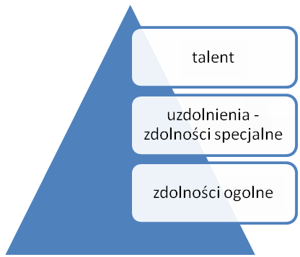
Hierarchia zdolności
Geniusz

Slide 6
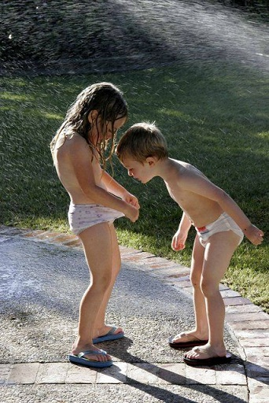
Jak rozpoznać ucznia wybitnie uzdolnionego?
Dziewięć oznak
świadczących
o tym, że uczeń
jest wybitnie
uzdolniony
(E.Nęcka, 2003, s. 167-168)

Slide 7
1. Ciekawość poznawcza
Dzieci wybitnie zdolne są szczególnie dociekliwe i interesują się żywo sprawami ogólnymi, ale i konkretnymi.
DLACZEGO SŁOŃCE PRZYCIEMNIA SKÓRĘ, A ROZJAŚNIA WŁOSY?
DLACZEGO SAMOLOTY NIE SĄ ROBIONE Z TEGO SAMEGO MATERIAŁU, CO CZARNE SKRZYNKI?
DLACZEGO KAMIKADZE NAKŁADAJĄ KASKI?
DLACZEGO W LODÓWCE JEST ŚWIATŁO, A W ZAMRAŻALNIKU – NIE?

Slide 8
CZY PINOKIO BYŁ ASERTYWNY?
DLACZEGO PTAKI ZAŁATWIAJĄ SIĘ W LOCIE?
CO BY BYŁO, GDYBY BABCIA NIGDY NIE OBCINAŁA PAZNOKCI?
CO PAN BÓG ROBIŁ PRZED STWORZENIEM ŚWIATA?
(7-letnie dziecko!)
DLACZEGO W SPOJRZENIU KURY JEST TYLE NIENAWIŚCI?

Slide 9
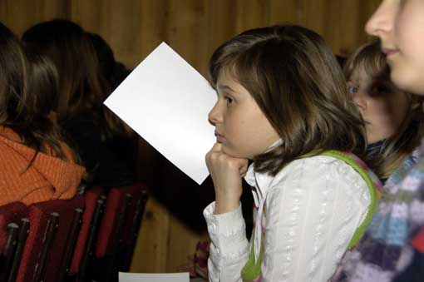
2. Spostrzegawczość
Zdolny uczeń zauważa najdrobniejsze szczegóły, dostrzega podobieństwa i różnice pomiędzy obiektami i ideami.
3. Zainteresowania
Uczeń zdolny ma szerokie i bardzo pogłębione zainteresowania. Dotyczą one także poważnych i „dorosłych” problemów.

Slide 10
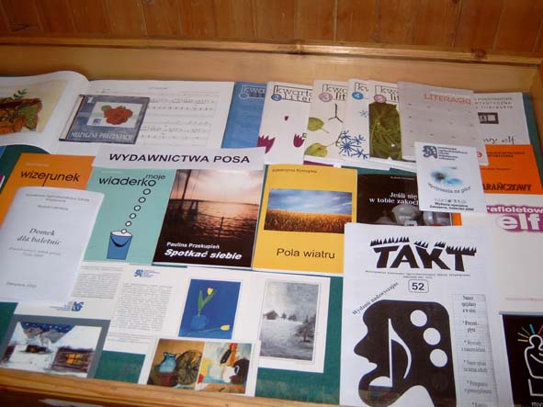
4. Zamiłowanie do czytania – „połykanie” lektur
Dziecko zdolne bardzo dużo i szybko czyta, wykazuje prawdziwe zamiłowanie do czytania i ma ulubione dziedziny oraz lektury. Potrafi umiejętnie zreferować przeczytane treści.

Slide 11
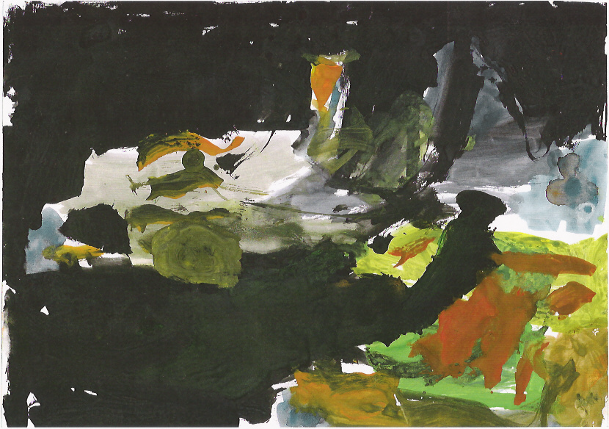
5. Wyobraźnia twórcza
Uczeń wybitnie zdolny ma łatwość w tworzeniu wyobrażeń i odtwarzaniu obrazów znanych.
Jego wyobrażenia są dokładne i oryginalne, potrafi generować obrazy rzeczy nieistniejących, zaskakujące i sensowne.
Mateusz – 6 lat Wyprawa w głąb ziemi

Slide 12
6. Koncentracja i wytrwałość
Uczeń zdolny łatwo się koncentruje i to na dłuższy czas, jest odporny na zmęczenie.
7. Samokrytycyzm
Zdolne dziecko stawia sobie wysokie wymagania, jest samokrytyczne i ciągle niezadowolone z własnych osiągnięć.

Slide 13
8. Dojrzałość
Dzieci wybitnie zdolne często dorównują dorosłym poziomem prowadzonej rozmowy, ich sądy są dojrzale i uzasadnione. Osiągnięcia twórcze dzieci zdolnych niejednokrotnie dorównują dorosłym.

Slide 14
9. Żwawość intelektualna
Uczeń zdolny łatwo popada w stan ekscytacji nowym problemem, czerpie przyjemność intelektualną z jego rozwiązywania. Obca jest mu apatia i znudzenie w sferze poznawczej.

Slide 15
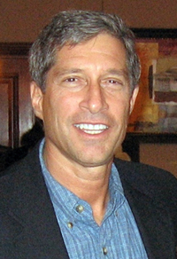
Identyfikacja zdolności
Uczniów w szkole
Nie ma pojedynczej metody rozpoznawania zdolności.
Testy pomiaru inteligencji, umiejętności, myślenia twórczego
Konkursy, olimpiady, festiwale
Metody obserwacyjne, kwestionariusze i listy cech
Analiza wytworów
Diagnoza „w kontekście”
Prof. Steven I. Pfeiffer

Slide 16
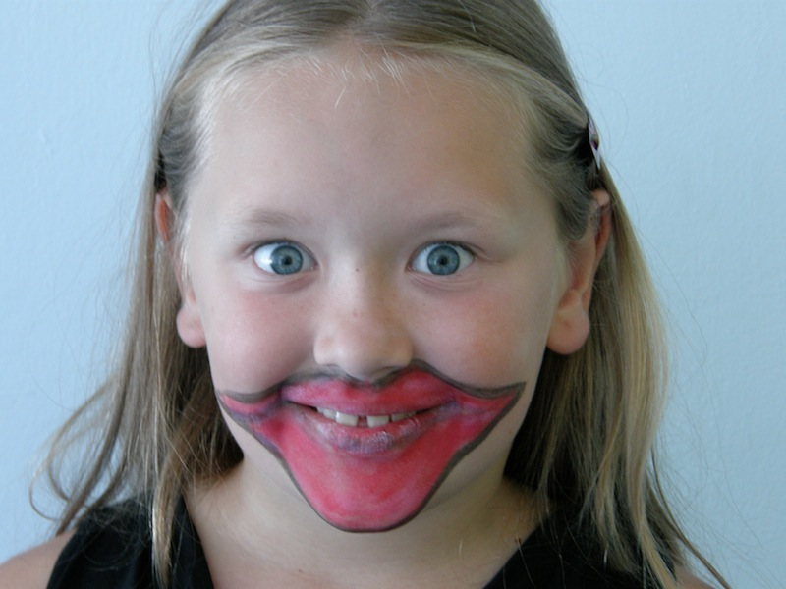
!
Prezentacja na temat zdolności została przygotowana w oparciu o wykład prof. Krzysztofa Szmidta na konferencji organizowanej przez SNEP i Fundację Elementarz „Edukacja nakierowana na każde dziecko”

Slide 17
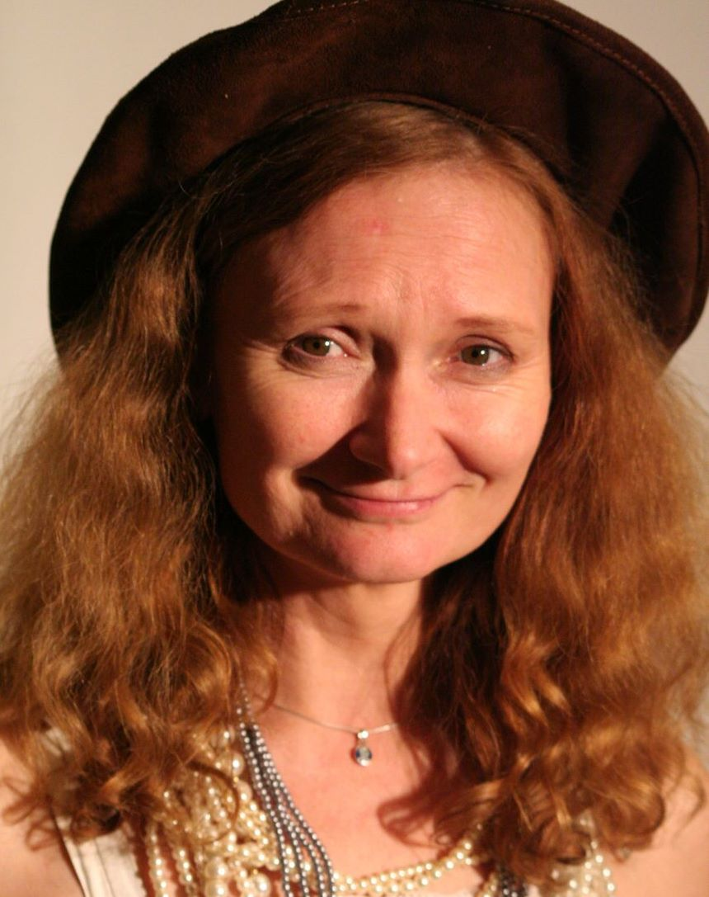
Dziękuję

